Slide 1
Promovarea Dezvoltării Regionale prin consolidarea capacității sistemului VET

Slide 2
Mentalitatea verde și sustenabilitatea în domeniul inovației, al leadershipului și în corporații

Slide 3
Declinarea responsabilității
Sprijinul acordat de Comisia Europeană în realizarea acestui material nu implică susținerea conținuturilor, acestea reflectând doar poziția autorilor. Comisia nu poate fi trasă la răspundere pentru niciun fel de utilizare a informațiilor cuprinse în prezenta publicație.
Nr. proiect: 2021-1-RO01-KA220-VET-000028118

Slide 4
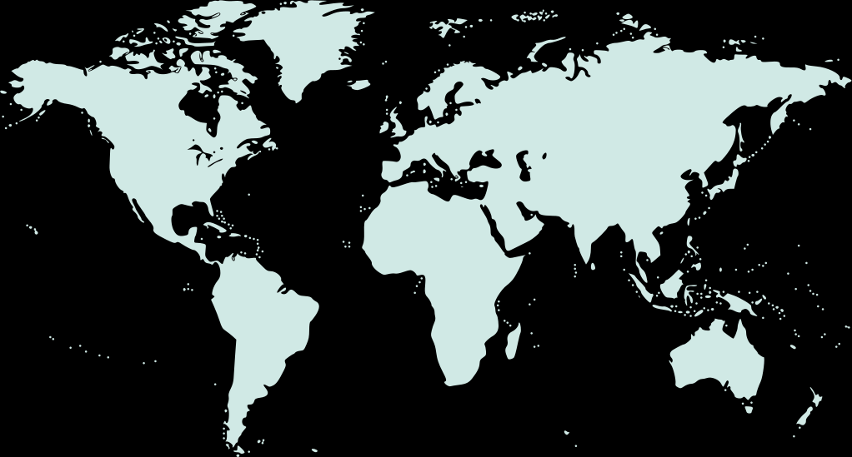
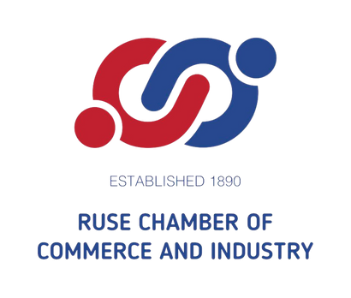
Consorțiu

Slide 5
01
Mișcarea Zero Waste
02
Statistici referitoare la deșeuri și plastic
03
Sustenabilitate și afaceri
Cuprins
04
Exemple de companii eco-friendly
05
Referințe

Slide 6
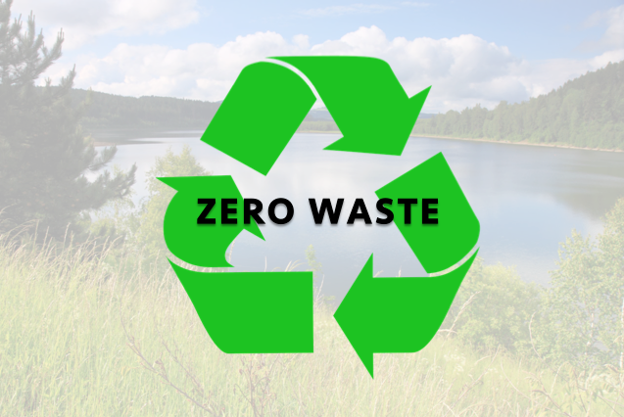
Zero Waste
(tr. zero deșeuri)
Ce este și de ce contează?
În ultimii ani, termenul „zero waste” a devenit popular în Bulgaria și nu numai. Nu reprezintă doar o tendință, ci un concept filosofic și o mișcare globală la care aderă tot mai multe persoane, întreprinderi mici și mari și corporații.
În Bulgaria, spre exemplu, mișcarea a debutat în 2018, atunci când un grup de activiști inovatori din diferite domenii a pus bazele Asociației Zero Waste Bulgaria, demersul acestora fiind determinat de cantitatea însemnată de deșeuri produsă zilnic. Înființarea asociației a avut loc pe 22 aprilie, o zi cu semnificație simbolică – Ziua Internațională a Pământului.
Atunci când discutăm despre o mentalitate verde, nu putem să nu ne referim și la mișcarea zero waste, dat fiind faptul că aceasta urmărește protejarea naturii și consumul responsabil.

Slide 7
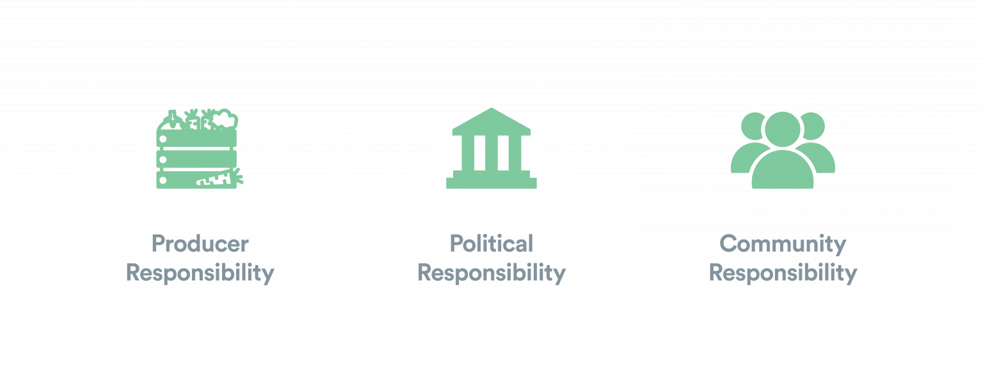
Ce înseamnă, de fapt, zero waste?
Definiții și principii
Definiția pe care Alianța Internațională Zero Waste (ZWIA) o dă pentru acest concept este următoarea:
“Zero waste: Conservarea tuturor resurselor prin intermediul producției, consumului, reutilizării și recuperării responsabile a produselor, ambalajelor și materialelor, fără ardere și fără deversări în sol, apă sau aer, care să amenințe mediul sau sănătatea umană”.
În esență, conceptul de zero waste vizează combaterea perspectivelor de tip „take, make and waste” (tr. „a lua, a produce și a risipi”) în ceea ce privește producția și consumul, încurajând o abordare circulară a modului în care folosim resursele. La cel mai simplu nivel, obiectivul final este de a determina economiile să nu mai populeze gropile de gunoi, incineratoarele și oceanele cu deșeuri.
Principiile asociate noțiunii de zero waste pornesc de la 3 obligații principale care vizează diferite segmente ale societății:

Slide 8
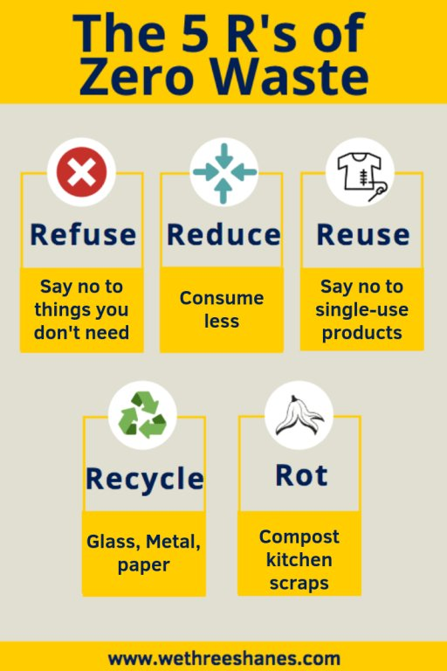
Cei 5 R ai reducerii deșeurilor
Probabil că am auzit cu toții îndemnul „Redu, reutilizează, reciclează”. Dar mai puțini au auzit și de ceilalți doi R.
Cei cinci R (Refuză, Redu, Refolosește, Reciclează, Rot – Compostează) sunt principii fundamentale pentru reducerea deșeurilor pe care le producem și urmează o ordine specifică.
De ce sunt importanți cei 5 R în managementul deșeurilor?
După cum am menționat, prin reutilizarea și reciclarea lucrurilor, putem reduce presiunea pe care o punem asupra țărilor mai sărace, care suferă de pe urma comportamentelor noastre de consum iresponsabil.
De asemenea, contribuim la crearea unui mediu sustenabil, prin conservarea resurselor naturale limitate și pentru generațiile viitoare.

Slide 9
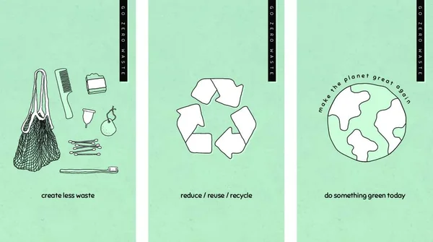
Istoricul conceptului „zero waste”
Termenul de „zero waste” nu este nou. De fapt, orice civilizație, trib ori așezare antică sau premodernă ar recunoaște imediat acest concept și chiar s-ar întreba când anume practicile noastre bazate pe risipă au devenit norma.
Povestea mișcării începe, cu adevărat, în anii ‘80 și a luat amploare în ultimii 40 de ani, transformându-se în curentul pe care îl cunoaștem astăzi. O resursă utilă care explică în detaliu cronologia conceptului este lucrarea lui Paul Connett, „The Zero Waste Solution: Untrashing the Planet One Community at a Time”.

Slide 10
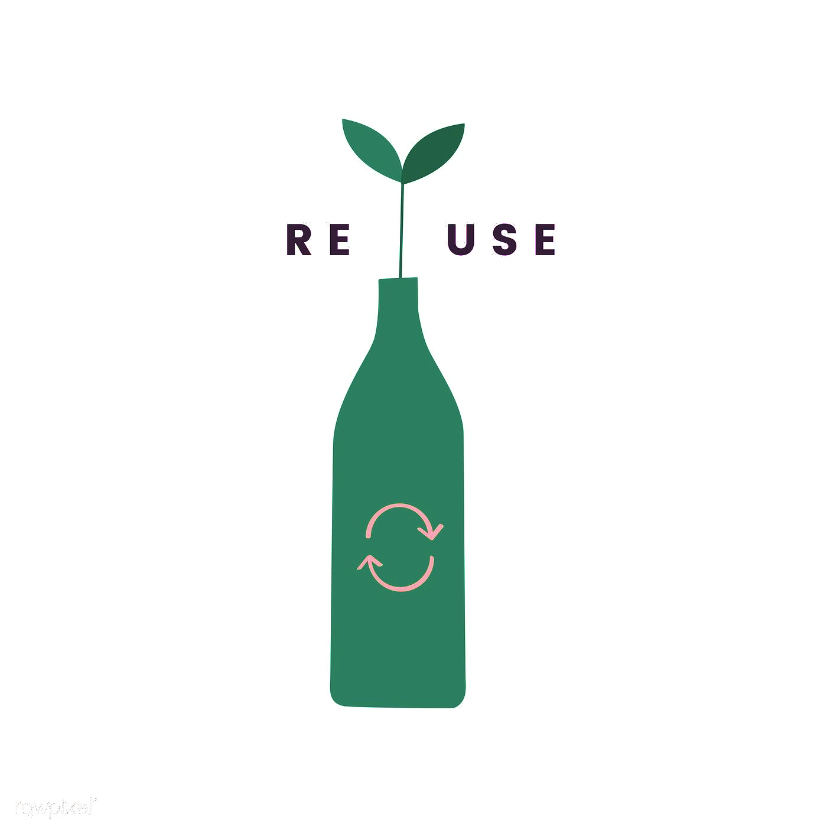
Istoricul conceptului „zero waste”
Bunicii și părinții noștri își amintesc, cel mai probabil, de vremurile în care returnau sticlele de lapte la magazin sau în care foloseau sacoșe, recipiente și borcane reutilizabile la magazinul alimentar sau în bucătărie.
Se poate spune că prima mențiune a termenului „zero waste” provine din conceptul de Reciclare Totală al lui Daniel Knapp. Împreună cu soția sa, acesta a fondat operațiunea de recuperare a deșeurilor și piața Urban Ore, în Berkeley, California, în anii 1980. Pornind de la acest experiment, Knapp a demonstrat cum deșeurile, indiferent de tipul acestora, pot fi reutilizate în cadrul comunității, fără a ajunge la gropile de gunoi. Succesul acestei inițiative este evident și astăzi, iar Urban Ore estimează că deviază peste 8.000 de tone de deșeuri de la gropi de gunoi și depozite de deșeuri, în fiecare an.

Slide 11
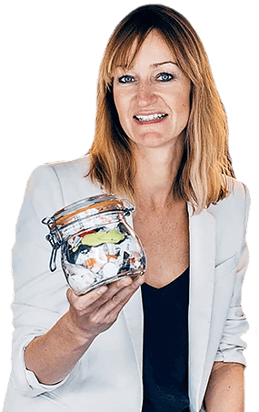
2010 – Stilul de viață zero waste
În cel de-al doilea deceniu al noului mileniu, conceptul de „zero waste” a ieșit din mâinile experților, ale factorilor de decizie politică și ale ecologiștilor și a intrat în atenția publicului larg. Bea Johnson, o femeie cu origini franco-americane, ce trăiește în California, este recunoscută drept inițiatoarea mișcării pentru un stil de viață zero waste (fără deșeuri), începând cu propria sa familie de patru persoane. Johnson a împărtășit această călătorie pe blogul său, Zero Waste Home.

Slide 12
Conceptul de „zero waste” pentru afaceri
Stabilirea unor obiective pentru o afacere fără deșeuri poate fi un proces copleșitor și, de multe ori, derutant. Tocmai de aceea, este foarte important să începeți cu elemente de bază. Ce aruncați în procesul de producție și vânzare? Cunoașterea tipului și a cantității de deșeuri pe care le generați vă va ajuta în luarea deciziilor privind materialele achiziționate, în conceperea de programe de responsabilizare pentru angajați și în definirea modului în care ar trebui separate deșeurile pentru a prioritiza reutilizarea și reciclarea.
Întreprinderile sunt zero waste atunci când 90% din deșeurile produse sunt deviate de la gropile de gunoi și de la incineratoare. (Surse: ZWIA și TRUE)
Iată un articol util despre cum puteți transforma afacerea dumneavoastră într-un zero waste- “Tips for Making Your Office Zero Waste”.

Slide 13
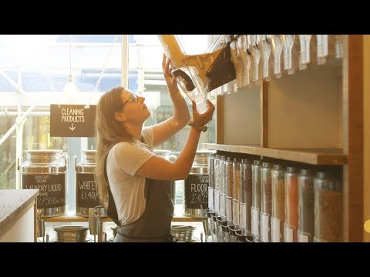
Video: Sunt magazinele zero waste viitorul?
Faceți cunoștință cu primul magazin care nu utilizează ambalaje din Marea Britanie. Situat în Totnes, în Devon, Earth Food Love este un magazin de produse uscate și deshidratate operat de fostul fotbalist profesionist Richard și de soția sa, Nicola. Earth Food Love este o poveste triumfătoare despre consumul responsabil, despre durabilitate, inovație și schimbarea comportamentelor.
Richard și Nicola explică ce înseamnă să nu produci deșeuri și dacă acest concept poate marca începutul unei noi ere pentru obiceiurile de cumpărare.

Slide 14
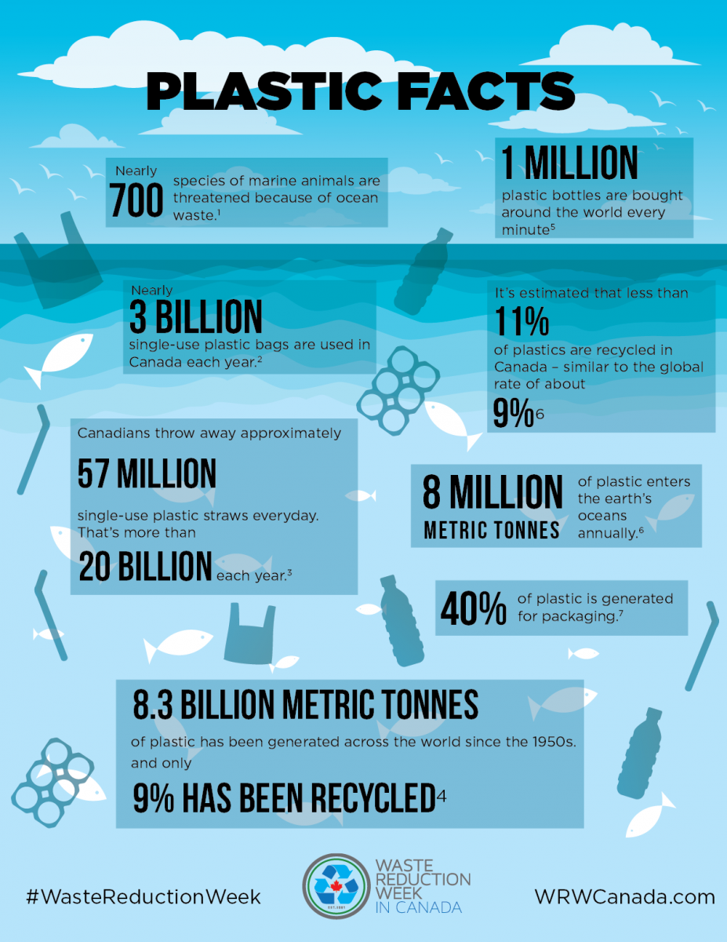
De ce să ne pese?
Statistici privind utilizarea plasticului
Într-un studiu publicat în revista Science Advance, cercetătorii aproximează că, începând din anii 1950 și până acum, în întreaga lume au fost generate 8,3 miliarde de tone de plastic și că doar 9% din aceste materiale au fost reciclate. Se estimează că până în 2050 se vor arunca alte 12 miliarde de tone de plastic.
Infograficul alăturat ne ajută să tragem o serie de concluzii.
Sursa: https://wrwcanada.com/en/get-involved/resources/plastics-themed-resources/plastic-facts

Slide 15
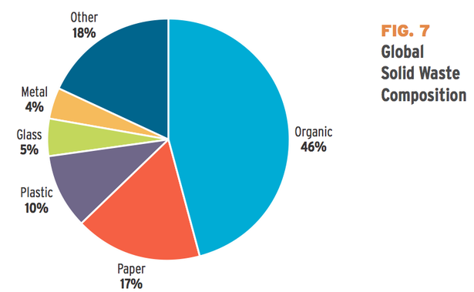
1,17 trilioane de kilograme de gunoi
Unde se aruncă gunoaiele din lume?
În 2012, în întreaga lume s-au general 1,17 trilioane de kilograme de gunoi – echivalentul de 7000 de ori al greutății Empire State Building. Ce tipuri de gunoi s-au produs și unde ajung acestea?
Răspunsul este că mai puțin de jumătate provine din deșeuri organice (majoritatea alimentare) și mare parte ajunge în gropi de gunoi, potrivit unui raport publicat de Banca Mondială. Graficul alăturat ilustrează distribuția tipurilor de deșeuri.

Slide 16
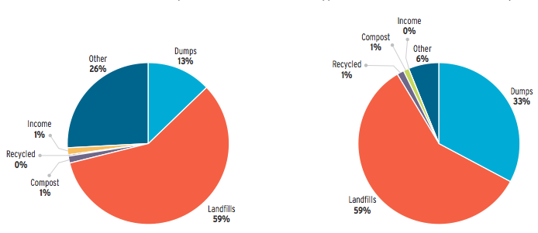
1,17 trilioane de kilograme de gunoi
Unde se aruncă gunoaiele din lume?
Atât în statele dezvoltate, cât și în cele sărace, marea majoritate a deșeurilor ajunge în gropi de gunoi sau în depozite de deșeuri, acolo unde este adesea acoperită. O foarte mică parte din datele analizate de Banca Mondială – date dificil de adunat, de altfel – se referă la deșeuri reciclate sau compostate. Raportul evidențiază faptul că „în Africa, deșeurile colectate sunt aproape exclusiv aruncate sau trimise în depozitele de deșeuri.
Graficele de mai jos arată modul în care sunt stocate și procesate deșeurile la nivel mondial, în partea dreaptă fiind ilustrate statisticile pentru țările dezvoltate, iar în partea stângă cele sărace.

Slide 17
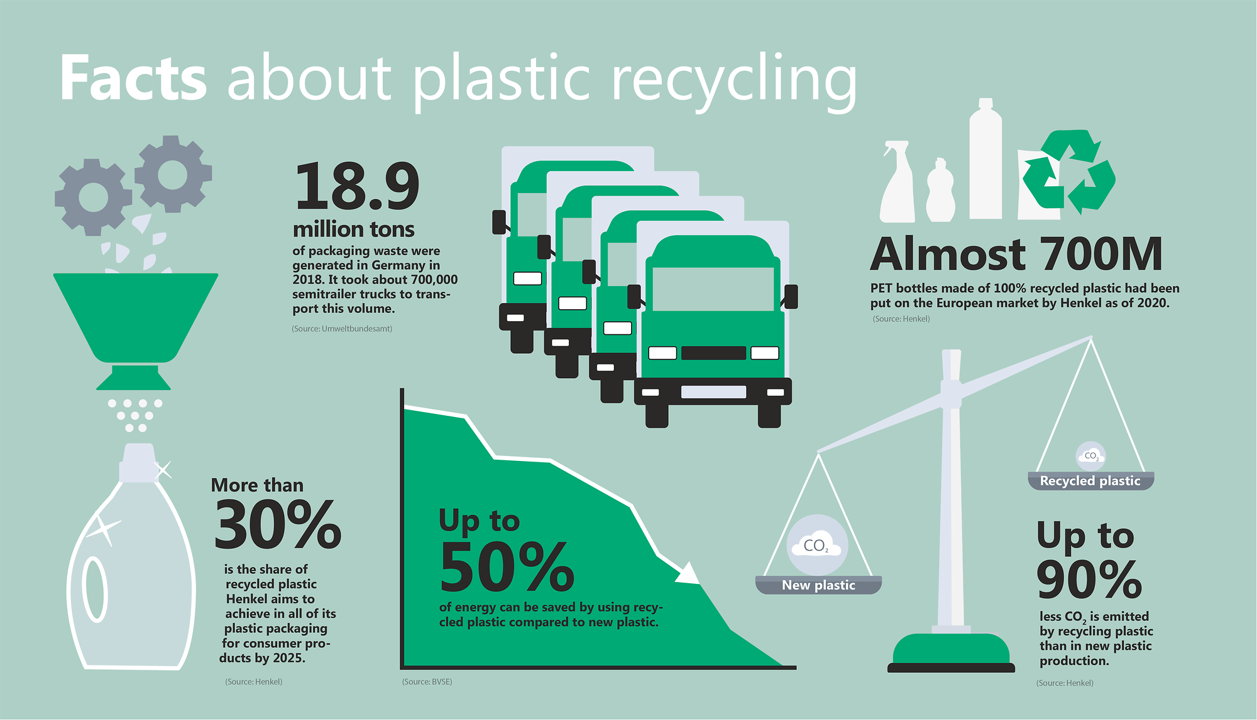
Sursa: https://www.henkel.com/spotlight/2021-02-18-recycling-old-plastic-new-perspectives-1150968

Slide 18
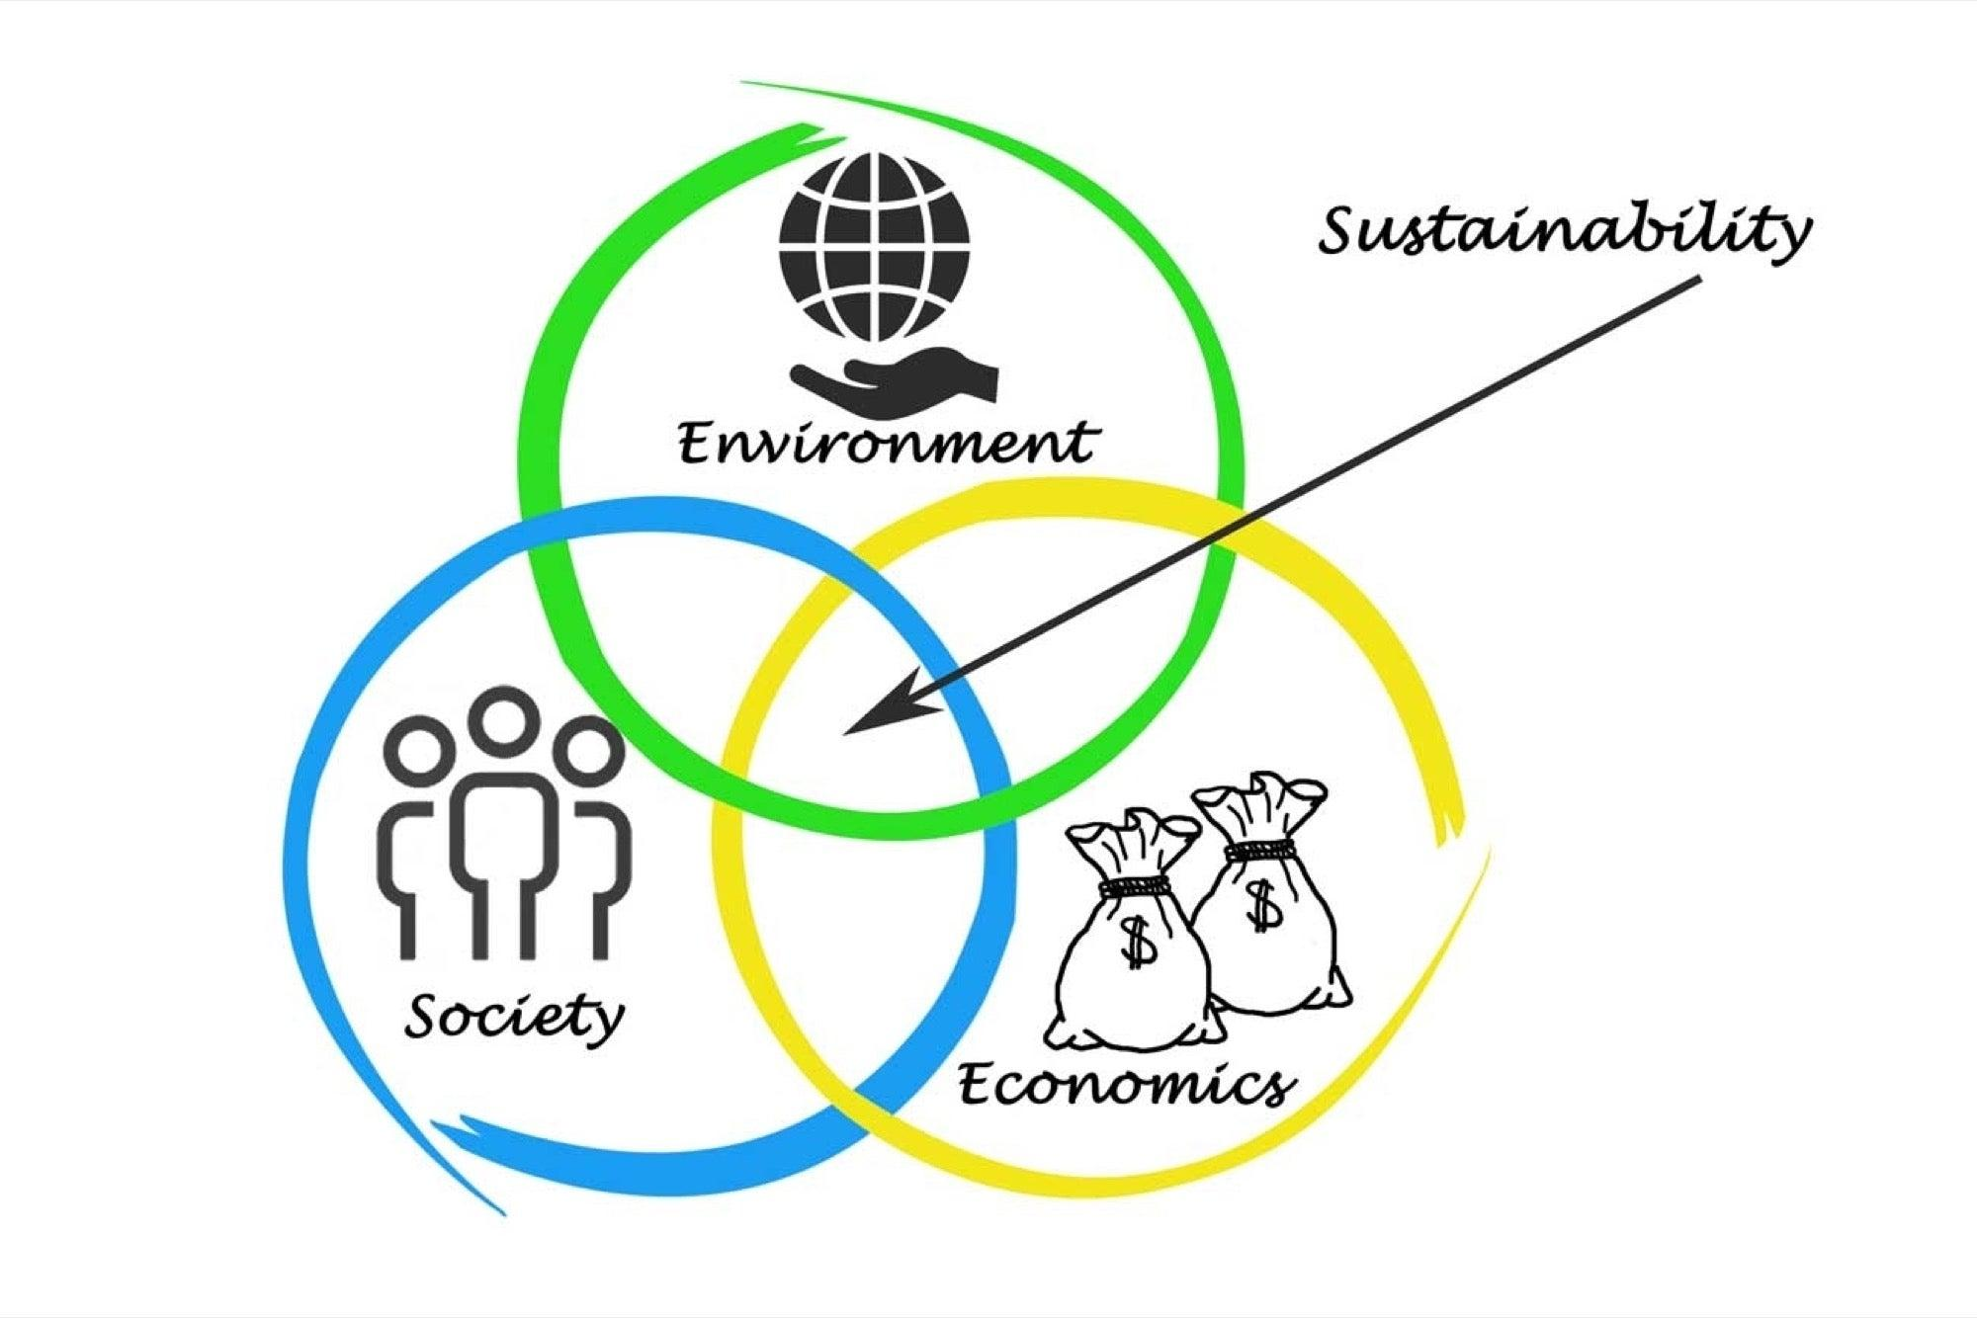
De ce este importantă sustenabilitatea în succesul unei afaceri?
O afacere sustenabilă are costuri reduse
33% dintre afaceri integrează strategii de sustenabilitate pentru a-și crește eficiența operațională și pentru a reduce costurile. Având în vedere acest lucru, McKinsey argumentează că îmbunătățirea eficienței poate conduce la creșterea profiturilor operaționale cu până la 60%.
„Suntem prima generație care simte impactul schimbărilor climatice și ultima care poate acționa în acest sens” – Barack Obama

Slide 19
Situația reală
1937: Populația globală este de 2.3 miliarde. Carbonul din atmosferă este de 280 de părți pe milion (ppm). Zonele sălbatice se întind pe 66% din suprafața Terrei.
1960: Populația ajunge la 3 miliarde de oameni. Carbonul din atmosferă este de 310 părți pe milion (ppm). Zonele sălbatice se întind pe 64% din suprafața Terrei.
1997: Populația globală este de 5.9 miliarde. Carbonul din atmosferă este de 360 de părți pe milion (ppm). Zonele sălbatice se întind pe 46% din suprafața Terrei.
2020: Populația mondială ajunge la 7.8 miliarde. Nivelul de carbon din atmosferă este de 415 ppm. Zonele sălbatice ocupă 35% din suprafața planetei.

Slide 20
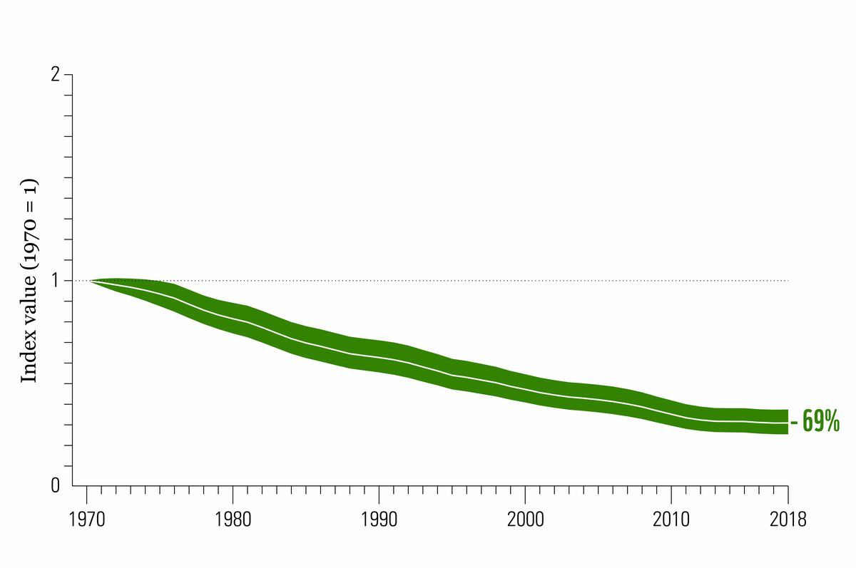
Situația reală
Raportându-ne la traiectoria actuală a activităților umane economice, este foarte probabil ca securitatea și stabilitatea indivizilor să se piardă în decursul următoarei generații. Succesul economic este determinat de schimbul de bunuri și servicii, iar schimburile profitabile nu se pot face în comunități fragile, afectate de sărăcie.

Slide 21
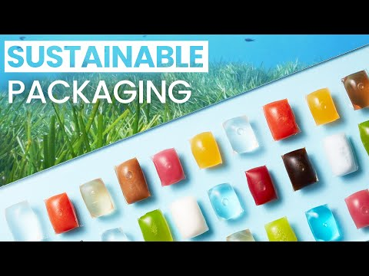
Video: Ambalajele comestibile și biodegradabile
Vă prezentăm Notpla, o companie care luptă împotriva poluării cu mase plastice prin crearea unor ambalaje comestibile și biodegradabile, realizate din alge de mare.
Algele, asemenea multor altor plante, sunt 100% biodegradabile și se descompun în câteva săptămâni, ceea ce le transformă într-o alternativă la ambalajele din plastic. În videoclipul alăturat, Pierre, cofondatorul Notpla, discută despre dezideratele companiei.
Notpla este o companie dedicată inovației și optimizării pieței ambalajelor de unică folosință, prin utilizarea unui material revoluționar derivat din plante.

Slide 22
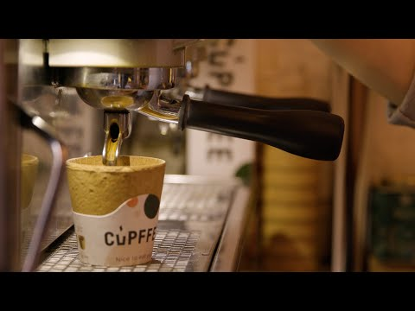
Video: Ambalajele comestibile și biodegradabile
Un alt exemplu de afacere verde este start-up-ul Cupffee din Bulgaria, care produse recipiente comestibile încă din 2014. Cupffee a dezvoltat o rețetă prin care paharele de cafea rămân crocante timp de 40 minute, acesta devenind foarte populare în rândul consumatorilor. Din 2018, Cupffee își produce paharele pe baza unei formule dezvoltate de celebrul producător Bühler și adaptată pentru compania bulgară. Se lucrează la dezvoltarea parteneriatului, astfel încât să se poată acoperi cererea crescută pentru recipientele Cupffee.

Slide 23
10 companii internaționale care sunt prietenoase cu mediul

Slide 24
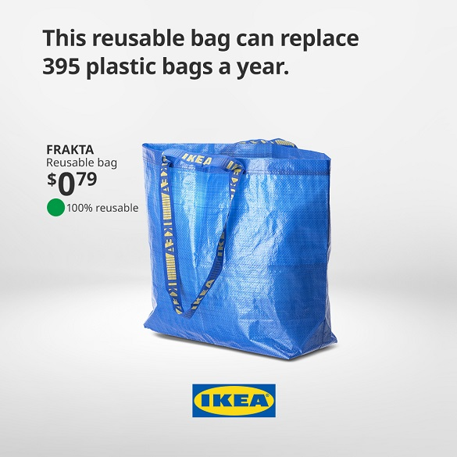
1. IKEA
IKEA se concentrează pe sustenabilitate în toate operațiunile sale de afaceri, incluzând atât elemente pe care clienții le pot vedea cu ușurință, cât și aspecte mai puțin vizibile. Aceasta începe cu lanțul de aprovizionare, producătorul suedez de mobilă procurând aproape 50% din lemn de la silvicultori sustenabili și 100% din bumbac de la ferme care respectă standardele Better Cotton, ce impun reducerea consumului de apă, energie, îngrășăminte chimice și pesticide. Angajamentul față de sustenabilitate se reflectă și în magazine. IKEA a instalat peste 70.000 de panouri solare pentru alimentarea cu energie a magazinelor și plănuiește să înceapă și vânzarea acestora către clienții din UK. În 2012, IKEA și-a anunțat obiectivul de a se alimenta cu energie regenerabilă în proporție de 100% până în 2020. Doar patru ani mai târziu, însă, compania și-a propus să devină exportator de energie până în același an.

Slide 25
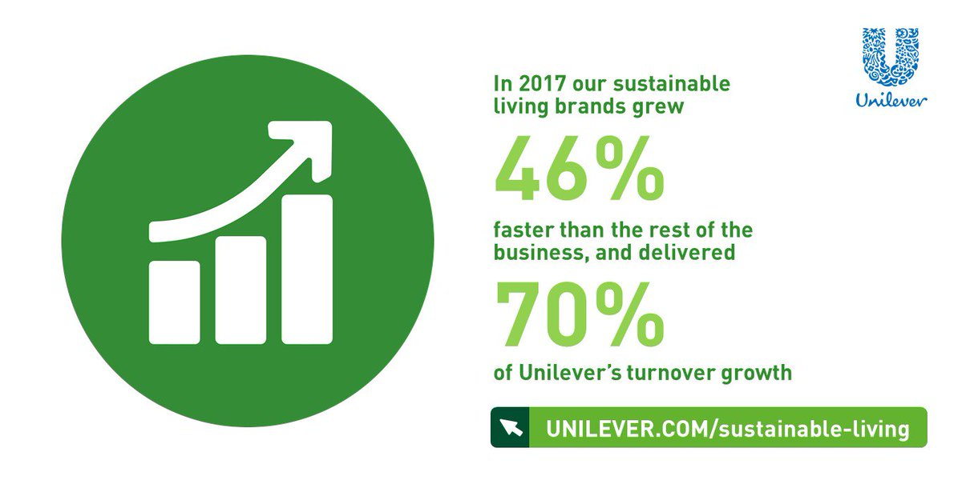
2. Unilever
Unilever a mers dincolo de investițiile verzi, transpunând elementul de sustenabilitate în identitatea de brand. Planul pentru un trai sustenabil al companiei setează o serie de obiective privind achizițiile, lanțul de aprovizionare și producția la toate nivelurile, pornind de la utilizarea energiei și a apei și până la relația cu furnizorii și comunitățile în care operează. În 2010, atunci când planul a fost adoptat pentru prima dată, directorul general Paul Polman a declarat că își dorește să dubleze cifra de afaceri a companiei și, în același timp, să înjumătățească impactul acesteia asupra mediului, în doar 10 ani. Progresele au fost uimitoare: 75% dintre deșeurile nepericuloase produse de Unilever nu mai ajung la gropile de gunoi, iar ponderea furnizorilor săi din sectorul agricol care utilizează practici durabile s-a triplat. Organizația Națiunilor Unite i-a acordat directorului general al companiei premiul Champion of the Earth în anul 2015, pentru eforturile depuse în vederea asigurării sustenabilității.

Slide 26
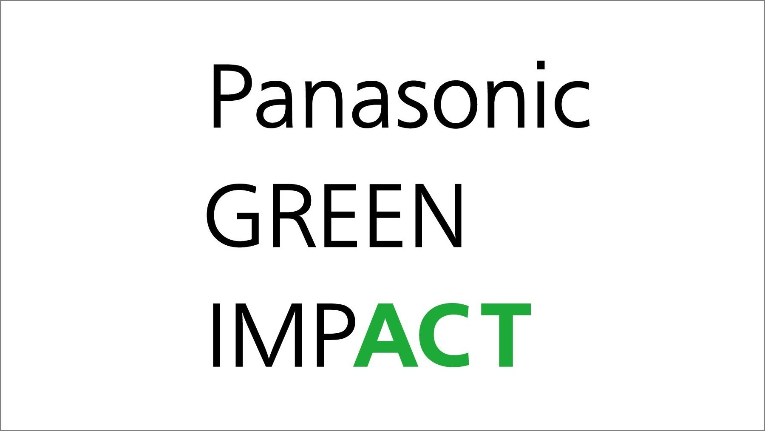
3. Panasonic
Panasonic nu se bucură de aceeași recunoaștere publică pe care o primesc alte companii (lucru pe care Interbrand, organismul care clasifică întreprinderile în funcție de sustenabilitate, îl numește „decalaj”), dar se află în mod constant pe lista de bune practici a experților. La fel ca majoritatea companiilor din acest material, Panasonic și-a stabilit obiective energetice ambițioase, atât la nivel de eficiență și surse regenerabile, cât și în ceea ce privește producția ecologică. Panasonic se deosebește prin modul în care încorporează sustenabilitatea în practicile de zi cu zi. Corporația și-a mutat sediul central nord-american din suburbia Seacaucus, New Jersey, într-o clădire certificată LEED din centrul orașului Newark, lângă Penn Station. Această mutare intenționată a urmărit să elimine nevoia angajaților de a merge cu mașina, dar și să reducă amprenta de carbon. Nu în ultimul rând, Panasonic colaborează cu mai multe companii pentru a realiza un Oraș Sustenabil Inteligent în Japonia (proiect pilot), axat pe sustenabilitate.

Slide 27
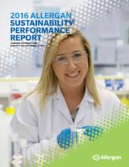
4. Allergan
Diagrama Venn dintre ecologism și Botox are o suprapunere destul de redusă, dar în mijlocul ei se află Allergan, producător de Botox care se află de ani de zile în vârful clasamentului companiilor ecologice, realizat de Newsweek.
Compania farmaceutică din California și-a luat angajamentul sustenabilității cu peste două decenii în urmă, implementând o politică de conservare a apei bazată pe raportare și analiză comparată.
Strategia Allergan s-a extins de la conservarea apei la conservarea energiei, reducerea deșeurilor și minimizarea emisiilor de gaze cu efect de seră, atât în cadrul operațiunilor directe, cât și în lanțul de aprovizionare. În 2016, compania a câștigat pentru a cincea oară premiul EnergySTAR al Agenției Americane pentru Protecția Mediului, ca recunoaștere pentru realizările sale în domeniul eficienței energetice.

Slide 28
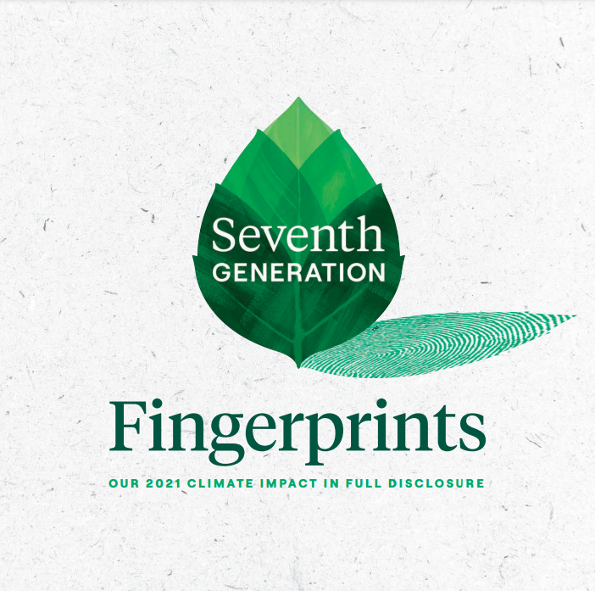
5. Seventh Generation
Seventh Generation nu folosește doar practici sustenabile, ci a creat, de asemenea, un spațiu pentru produse ecologie într-o industrie extrem de distructivă pentru mediu – cea a detergenților de uz casnic.
Produsele de curățat ajung, de cele mai multe ori, în canalizare. În ciuda eforturilor susținute ale stațiilor de tratare a apelor reziduale, unele dintre substanțele chimice toxice poluează în continuare apele subterane și nu numai.
Cel mai popular argument împotriva detergenților ecologici este acela că nu sunt la fel de eficienți, preconcepție combătută de Seventh Generation. Astăzi, chiar și mărci consacrate, precum Clorox, au creat versiuni ecologice ale produselor lor pentru a răspunde cererii crescute de detergenți eco.

Slide 29
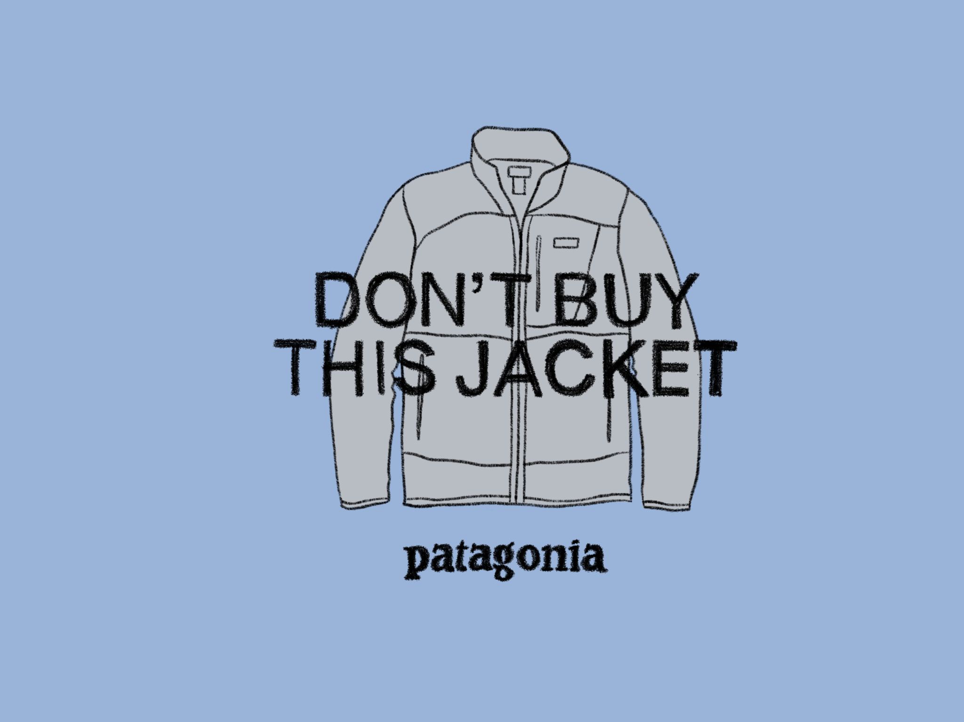
6. Patagonia
Un articol din 2015 al publicației The New Yorker a utilizat termenul de „anti-creștere” pentru a face referire la strategia companiei Patagonia, o aluzie ironică la demersurile retailerului împotriva consumului exagerat și superficial.
Compania a conceput reclame prin care i-a încurajat pe clienți să nu cumpere produse de care nu au nevoie (inclusiv produse Patagonia) și a implementat un program prin care încurajează repararea produselor, nu doar simpla lor înlocuire. Angajamentul față de sustenabilitate se regăsește în produsele comercializate, nu numai la nivel de mesaj și acțiuni de marketing.
Costumele de neopren sunt fabricate din cauciuc natural, iar sticlele din plastic devin geci călduroase. Patagonia recunoaște, de asemenea, importanța deciziilor politice asupra mediului, dezvoltând un sistem de susținere a liderilor ecologici, ca piatră de temelie a mesajului său privind sustenabilitatea.

Slide 30
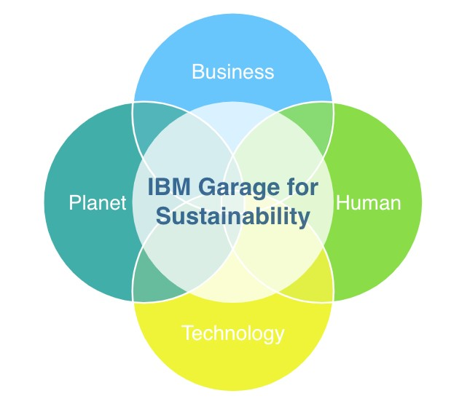
7. IBM
IBM este o altă companie care a adoptat de timpuriu principiile sustenabilității și ale afacerilor ecologice. Responsabilitatea socială corporativă și conservarea mediului au făcut parte din misiunea companiei încă din anii ‘60. Primul său raport de sustenabilitate a fost publicat în 1990, iar centrele de date ale gigantului informatic au fost premiate de către Comisia Europeană pentru succesele înregistrate de-a lungul timpului la nivelul eficienței energetice. Astăzi, eforturile IBM se concentrează pe dezvoltarea de clădiri inteligente, care să reducă necesarul de resurse, să asigure aprovizionarea verde și să optimizeze managementul resurselor de apă, într-o abordare cu adevărat comprehensivă.

Slide 31
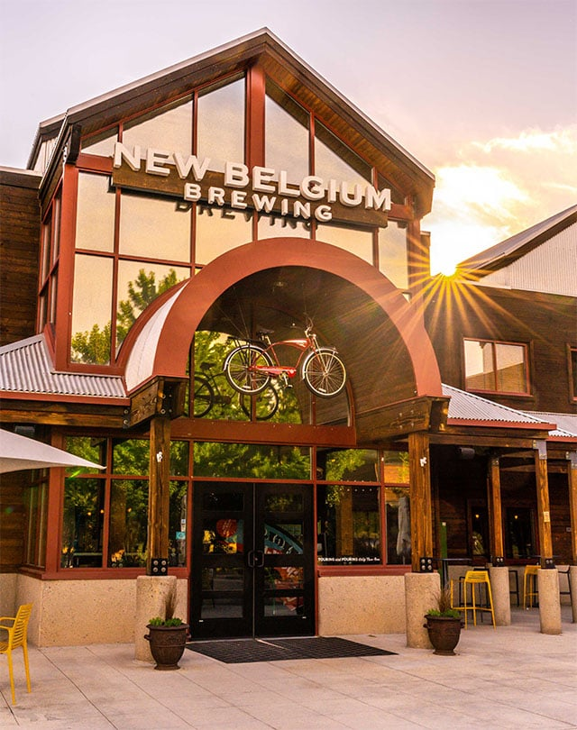
8. New Belgium Brewing
Compania New Belgium Brewing, din Colorado, este unul dintre vârfurile de lance ale industriei, din punct de vedere al sustenabilității. Acest etos se reflectă în fiecare sector al companiei, pornind de la procesele de producție și marketing și până la promovarea mersului cu bicicleta către clienți și angajați. Fabrica de bere reutilizează 99,8% din deșeurile produse și împiedicându-le să ajungă la groapa de gunoi. Pe lângă integrarea eficienței energetice în procesul de fabricare a berii, compania este un susținător activ al acțiunilor de combatere a schimbărilor climatice, fiind semnatară a coaliției de afaceri BICEP și a Declarației privind clima a întreprinderilor din industria berii.

Slide 32
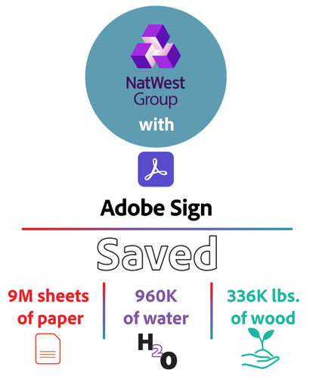
9. Adobe
Conform clasamentului Newsweek din 2014, Adobe a fost desemnată drept cea mai verde companie IT, o distincție binemeritată. Compania are deja în palmares câteva realizări impresionante, inclusiv obținerea certificării LEED pentru peste 70% din spațiile sale de lucru și pentru modernizarea unei clădiri istorice din San Francisco.
Adobe are, de asemenea, obiective ambițioase, vizând atingerea unui consum net zero de energie și reducerea ambalajelor, acestea fiind un consumator major de resurse și un contribuitor important la poluarea cu plastic.
Adobe a fost, în același timp, un lider în ceea ce privește reducerea consumului de apă, pe fondul secetei istorice din California, chiar și după ce își redusese consumul de apă cu peste 60%, începând din anul 2000. Compania a instalat numeroase corpuri de iluminat ecologice în spațiile de birouri și a optat pentru amenajarea peisagistică cu plante autohtone.

Slide 33
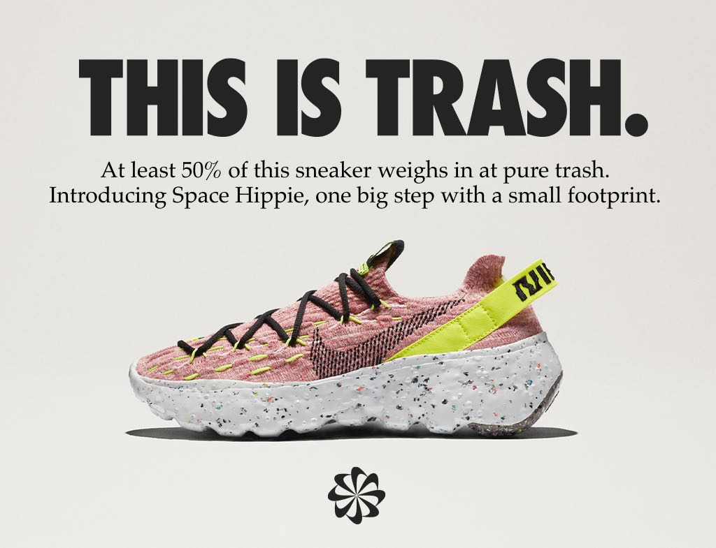
10. Nike
Nike nu a avut mereu o reputație extraordinară în ceea ce privește sustenabilitatea, dar a implementat numeroase schimbări în acest sens. În 2015, Nike a ocupat primul loc în topul Morgan Stanley al celor mai sustenabile branduri de îmbrăcăminte și încălțăminte. Cheia succesului lor este reprezentată de transparentizarea practicilor de producție și a lanțului de aprovizionare. De asemenea, le oferă designerilor un instrument digital care îi ajută să compare amprenta ecologică a diferitelor materiale și țesături. La fel ca Patagonia, Nike utilizează materiale reciclate pentru unele dintre produsele sale, inclusiv pentru tricourile realizate în 2011 pentru Cupa Mondială. Compania și-a reproiectat și cutiile pentru a reduce deșeurile provenite din ambalaje, s-a angajat să elimine deversările de substanțe chimice și a investit în eficiența energetică a fabricilor sale, printre altele. Nu în ultimul rând, Nike colaborează cu NASA și cu alte agenții guvernamentale pentru a stimula inovarea în domeniul chimiei, în vederea ecologizării procesului de transformare a materiilor prime în produse finite.

Slide 34
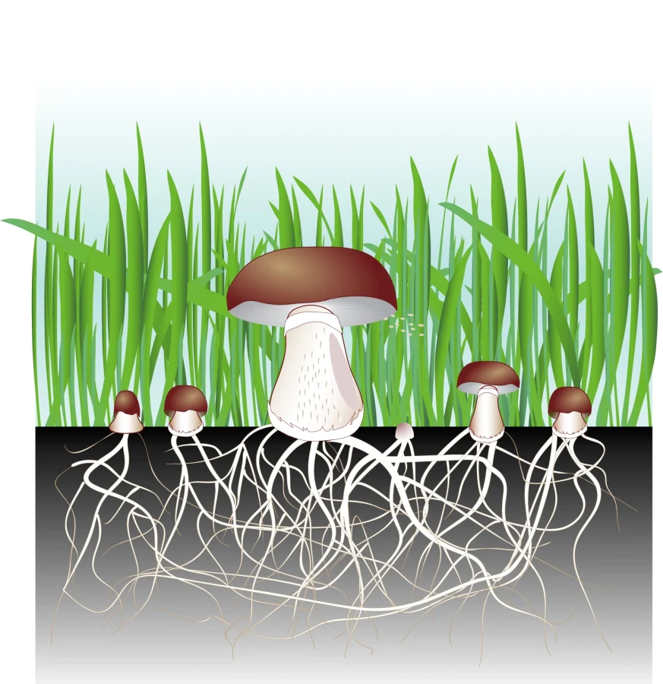
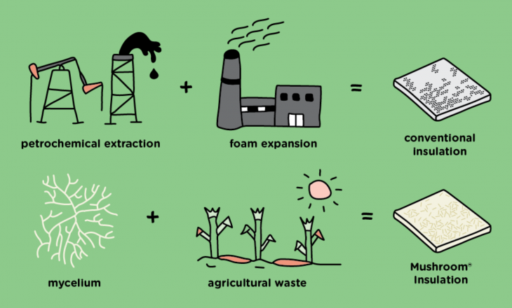
Ambalajele biodegradabile
Atunci când aud de regnul Fungi, cei mai mulți dintre noi se gândesc la ciuperci. Timp de milenii, oamenii au dezvoltat o legătură productivă cu ciupercile: le-au folosit ca hrană, au beneficiat de proprietățile lor medicinale și s-au bucurat de formele lor diverse și adesea încântătoare.
Miceliul este adesea descris ca fiind „structura rădăcinii” sau „starea vegetativă a ciupercilor. Terminologia este specifică regnului vegetal, dar ciupercile reprezintă o specie cu totul diferită față de animale, plante sau bacteriile. Miceliul este oarecum similar rădăcinilor, cu acele rețele de celule ramificate și asemănătoare unor fire, numite hife.

Slide 35
Ambalajele biodegradabile
În ultimii ani, oamenii au învățat să cultive ciupercile la scară largă, în medii controlate. Compania Ecovative dezvoltă posibilitățile de lucru cu ciuperci, concentrându-se pe rețelele de miceliu pentru a crea biomateriale rezistente și sustenabile.
Rețelele miceliene sunt unice, extrem de fine și puternice, cu o rezistență mare la tracțiune, fiind rezistente la apă, la putrefacție și la presiuni interne sau externe imense. Acestea provin din natură și, în condiții adecvate, se întorc în sol sub formă de nutrienți. Cu alte cuvinte, sunt unul dintre cele mai bune materiale din natură.

Slide 36
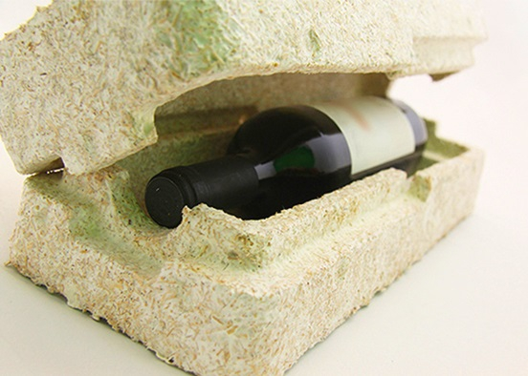
Perspectiva globală
O singură companie nu poate schimba planeta. Tocmai de aceea, Ecovative colaborează cu orice entitate care recunoaște valoarea produselor lor.
Știind că ideile pot apărea de oriunde, compania a dezvoltat un program de parteneriat prin care oricine are o idee legată de utilizarea materialelor miceliene să o poată pune în aplicare în propria casă, afacere sau comunitate.
Scopul Ecovative este de a crea o rețea globală de producători parteneri, pentru a înlocui treptat materialele nesustenabile cu cele care provin din natură și care se întorc în natură atunci când nu mai sunt folosite.

Slide 37
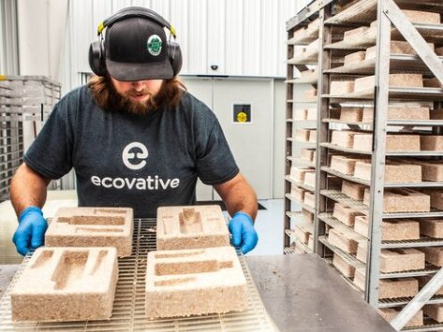
Tehnologia Ecovative
MycoComposite™
Această tehnologie leagă miceliul de plantele mărunțite pentru a forma un material solid, dar ușor, ce se descompune în 45 de zile după folosire.
AirMycelium™
AirMycelium este 100% miceliu pur, produs la scară comercială în camere de creștere verticale, cu medii controlate.
Fabrica de miceliu
Acest serviciu se bazează pe o evaluare și o triere de mare capacitate, pentru a dezvolta noi materiale miceliene la scară mică, pilot și comercială.

Slide 38
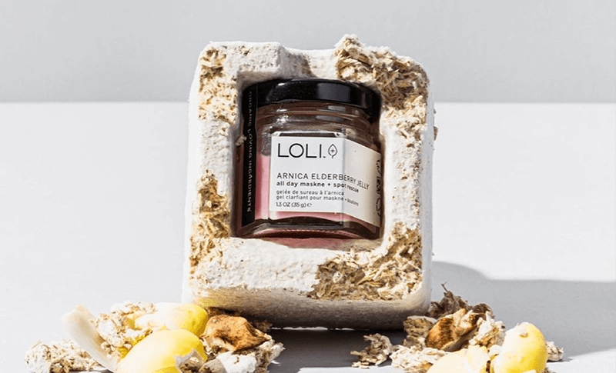
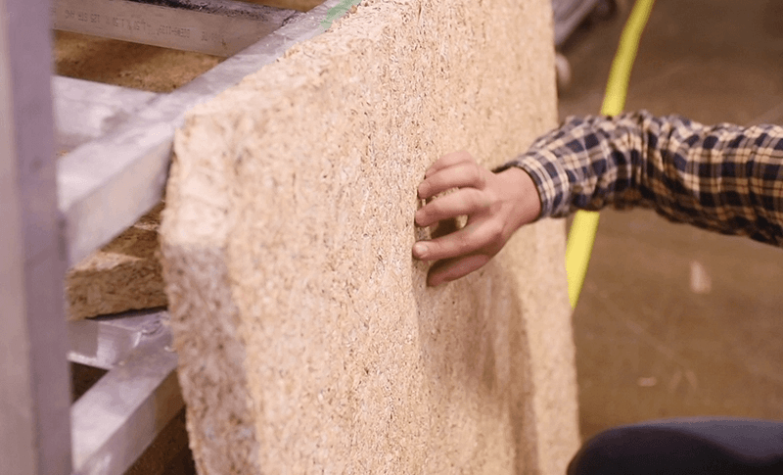
Ambalajele biodegradabile
Structură și construcție
Amestecul de cânepă MycoComposite™ este în mod natural ignifug și asigură izolația termică și fonică a oricărui spațiu.
Materiale de tip Grow It Yourself™
Oricine își poate concepe și realiza acasă propriile creații din miceliu și cânepă, cu ajutorul materialele de tip Grow It Yourself.
Sistemul de ambalare Mushroom®
Mushroom® utilizează tehnologia MycoComposite™ pentru a produce ambalaje complet compostabile, într-o varietate largă de forme personalizate.
Sistem de aerare a substratului
Cu ajutorul tehnologiei MycoComposite™, materialele pot fi cultivate gata de utilizare în produse precum plute, umpluturi pentru uși și multe altele.

Slide 39
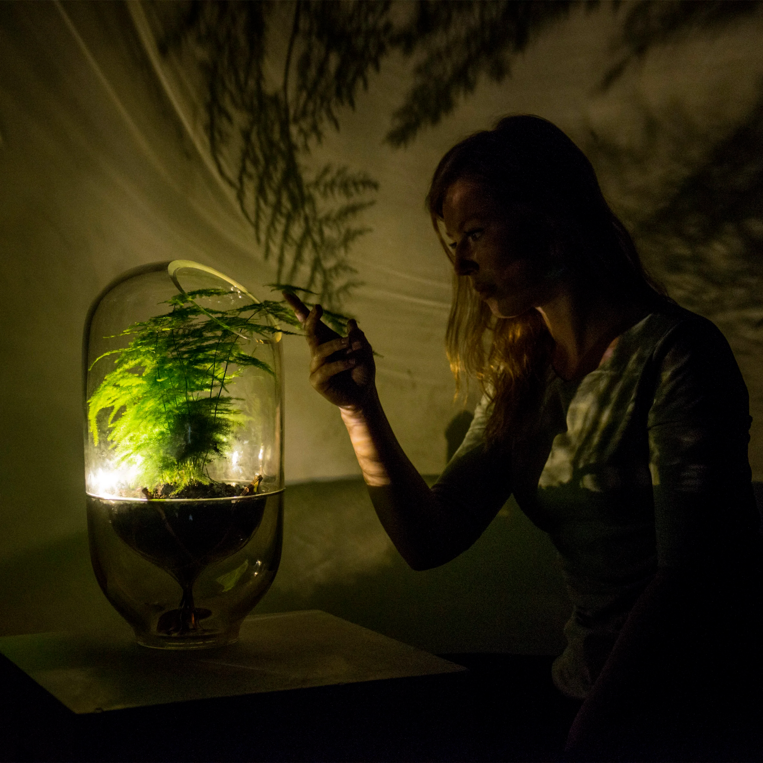
Compania Living Light
Este posibil ca sistemul de iluminat al unui parc urban să fie alimentat de plante? Răspunsul este da! Start-upul Living Light poate transforma un simplu parc într-o experiență interactivă, magică și verde.
Aceasta se bazează pe lămpile Living Light, însă poate fi extinsă la o scară mai mare. Alături de Plant-e, compania a dezvoltat un sistem interactiv, în care plantele generatoare de energie reacționează la prezența oamenilor.
Lumini mici și strălucitoare, alimentate de plante care produc energie, ghidează calea celor care străbat aleile parcului. Tehnologia are la bază procese naturale, fiind sigură atât pentru plante, cât și pentru mediu. Sistemul poate fi utilizat pentru o varietate de plante care trăiesc în soluri umede.

Slide 40
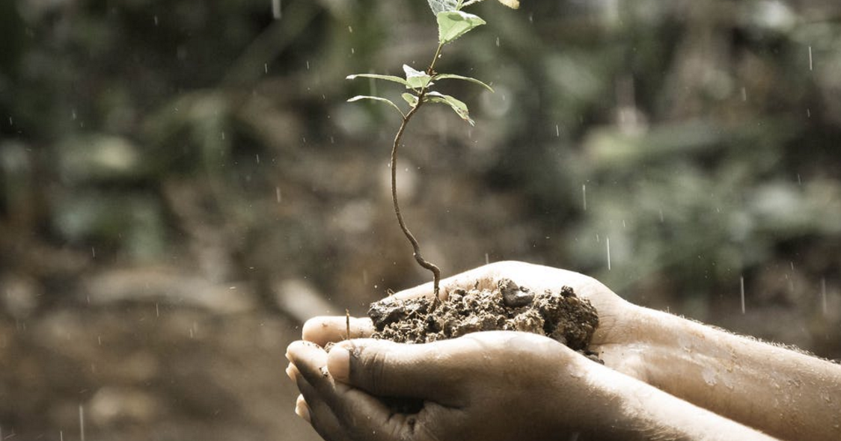
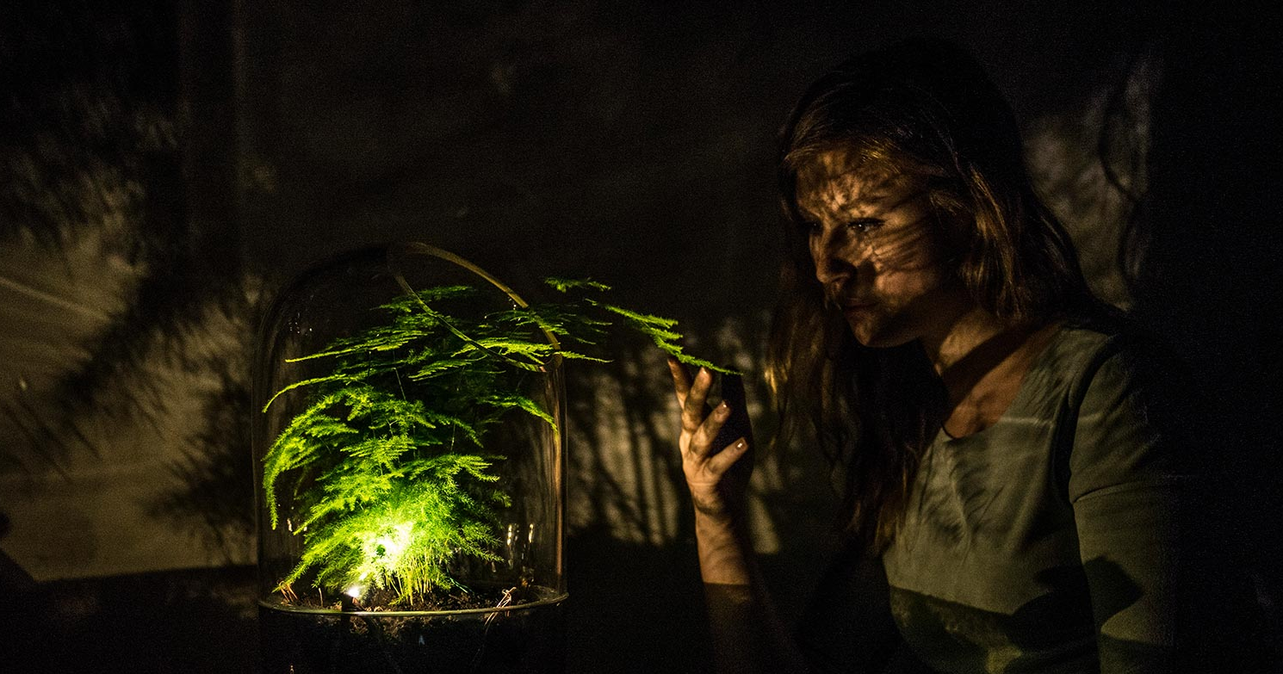
Living Light – cum funcționează?
Valoare economică
Acest sistem crește capacitatea de stocare a apei dintr-un oraș, prin intermediul bazinelor și al extinderii zonelor verzi. Biodiversitatea orașului se dezvoltă, iar plantele și spațiile verzi capătă o nouă valoare economică.
Reconectare cu natura
Compania stimulează utilizarea spațiilor verzi în zonele urbane și creează o legătură mai puternică între oameni și mediul lor. Natura devine o experiență care îi inspiră pe trecători.

Slide 41
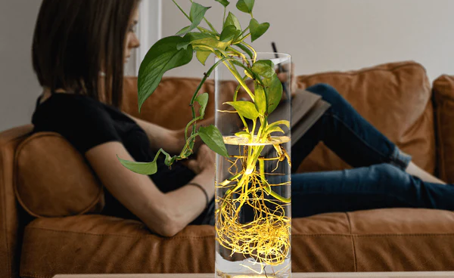
Living Light – cum funcționează?
Sursă de energie fără emisii CO2
Pilele de combustie microbiene din plante reprezintă o modalitate de producere a energiei sustenabile fără emisii de CO2, dată fiind capacitatea plantelor de a filtra aerul.
Sursă infinită de energie
Living Light produce energie care poate fi captată fără a afecta procesele naturale. Deșeurile provenite din plante se transformă în resurse valoroase. Această tehnologie poate fi replicată oriunde în lume, singura condiție fiind ca plantele să trăiască în sol umed.

Slide 42
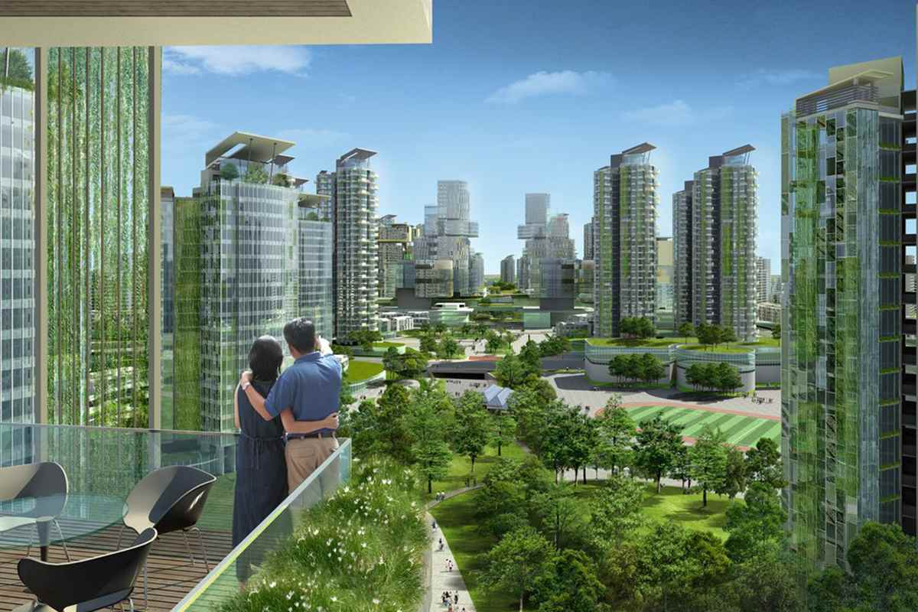
Sumar
Dezvoltarea durabilă satisface nevoile generațiilor prezente fără a compromite abilitatea generațiilor viitoare de a face același lucru.
5 modalități simple prin care puteți contribui la un viitor sustenabil:
Cumpărați de la branduri sustenabile. Cei mai mulți dintre noi fac deja
eforturi conștiente pentru a-și reduce amprenta de carbon.
2. Sprijiniți organizațiile și inițiativele locale care promovează sustenabilitatea.
3. Utilizați mai puțină energie în propria locuință.
4. Reciclați mai mult.
5. Încetați să utilizați plastic de unică folosință.
Unii experți sunt de părere că trebuie să ne concentrăm pe contracararea schimbărilor climatice, pentru a produce un impact pozitiv și asupra altor obiective. Alții consideră că educația ar trebui să reprezinte principala prioritate, aceasta având potențialul de a rupe ciclul sărăciei și de a genera schimbări sistemice în alte sectoare problematice la nivel global.

Slide 43
Referințe
10 companii internaționale prietenoase cu mediul
Ambalajele biodegradabile: Ecovative
Proiectul „Living Light”
Statistici privind utilizarea plasticului
Zero Waste Bulgaria
Mișcarea Zero Waste
Cei 5 R
Locuința Zero Waste

Slide 44
Vă mulțumim!
@Regio.Digi.Hub

